Slide 1
«Абстрактная Фабрика» и «Фабричный метод»

Slide 2
Интерфейс vs Реализация
unique_ptr<Duck> duck = make_unique<MallardDuck>();
Абстрактные классы и интерфейсы делают код более гибким
Тем не менее, создается экземпляр конкретного класса
Apple apple;
Fruit* fruit = new Apple();
auto dog = make_shared<Dog>("Fido", 13);
auto worker = make_unique<Programmer>("John", Lang::CPP, department);
Notes:
Создание экземпляров часто создаёт проблемы сильного связывания.
Всякий раз, когда вы используете оператора new или его аналоги, объявляете переменную, вы создаёте экземпляр конкретного класса.
Часто при конструировании объекта вы должны передать в конструктор ряд аргументов.
Изменение сигнатуры конструктора потребует внести изменения во все места, в которых происходит его вызов.

Slide 3
Интерфейс vs Реализация
Программирование на уровне интерфейса
Код работает с абстракциями
Код соответствует OCP/DIP: открыт для расширения, закрыт для модификации
Проще тестирование
Код выбора реализации отделён от бизнес-логики
Программирование на уровне конкретных реализаций
Прямая зависимость от конкретных классов
Каждой изменение конструктора или добавление нового класса вызывает правки в коде
Снижается переиспользование, растёт связность
Notes:
Когда мы программируем на уровне интерфейса, наш код знает только контракт: какие методы есть и что они обещают. Реальный класс подменяем — бизнес-логика не страдает. Это идеально ложится на принципы OCP и DIP: мы расширяем систему новыми реализациями, не перепиливая существующий код, и высокоуровневые компоненты зависят от абстракций, а не от низкоуровневых деталей.
Противоположность — программирование на уровне реализации. Когда клиент знает про конкретный класс, он уже привязан к конкретике. Добавили новый тип — поехали править if/else и конструкторы по всей базе. Даже умные указатели тут не спасут: они убирают delete, но не убирают выбор конкретного класса. Через пару релизов такой код начинает тормозить развитие — любая эволюция требует массовых правок.»

Slide 4
Выбор типа создаваемого объекта во время выполнения
unique_ptr<Duck> duck;
if (picnic)
{
duck = make_unique<MallardDuck>();
}
else if (hunting)
{
duck = make_unique<DecoyDuck>();
}
else if (inBathTub)
{
duck = make_unique<RubberDuck>();
}
duck.DoSomething();
Класс создаваемого объекта определяется во время выполнения
Часто такой код размещается в разных частях программы, усложняя ее сопровождение
Notes:
При использовании групп взаимосвязанных классов часто требуется определять во время выполнения программы, экземпляр какого класса нужно создать.
Примеры: загрузка данных из файла, ввод данных пользователем, конфигурация системы из файла настроек.

Slide 5
Недостатки создания конкретных экземпляров класса
Код перестаёт быть закрытым для изменения
При добавлении новых конкретных классов
При изменении способа их конструирования
Решение: отделите изменяемые аспекты программы от неизменных

Slide 6
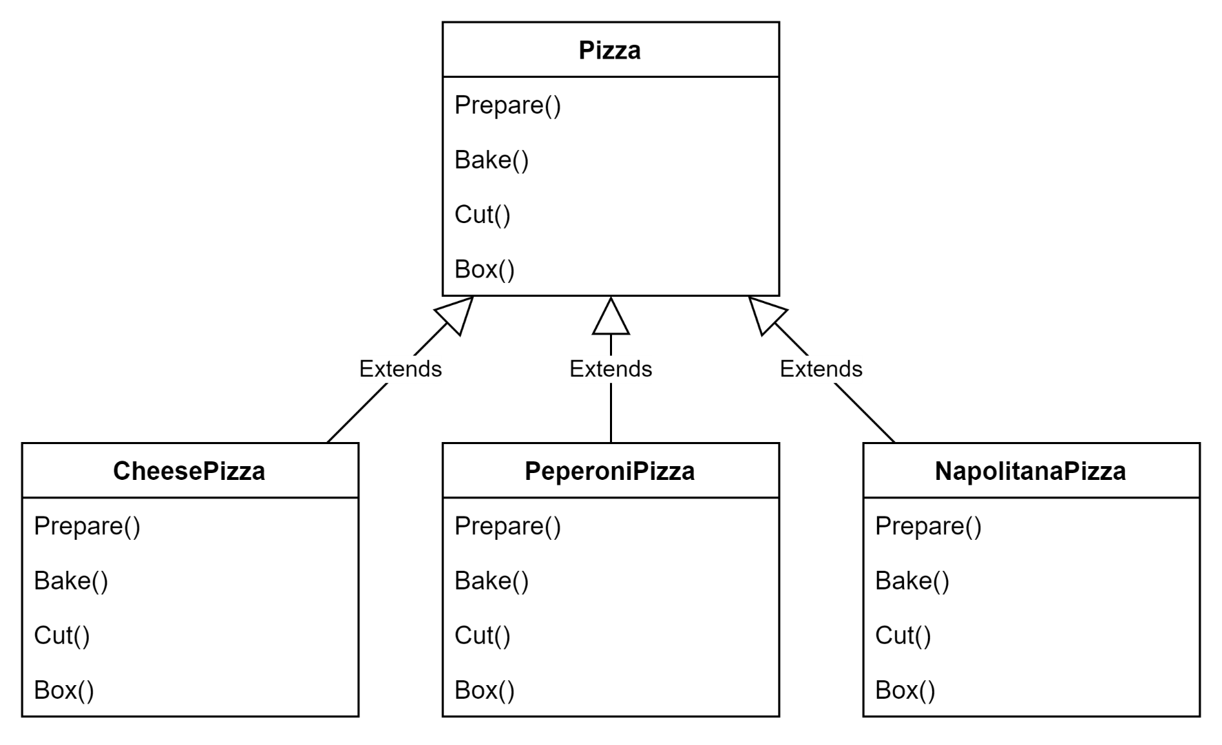
Пример – «Пиццерия»

Slide 7
Обработка заказа пиццы
Тип пиццы передаётся при вызове OrderPizza
unique_ptr<Pizza> OrderPizza(const string& type)
{
unique_ptr<Pizza> pizza;
if (type == "cheese") { pizza = make_unique<CheesePizza>(); }
else if (type == "pepperoni") { pizza = make_unique<PepperoniPizza>(); }
else if (type == "napolitana") { pizza = make_unique<NapolitanaPizza>(); }
else { throw invalid_argument("Unknown pizza type"); }
pizza->Prepare();
pizza->Bake();
pizza->Cut();
pizza->Box();
return pizza;
}
В зависимости от типа пиццы создаётся экземпляр конкретного класса

Slide 8
Изменения в ассортименте пиццы
unique_ptr<Pizza> OrderPizza(const string& type)
{
unique_ptr<Pizza> pizza;
if (type == "cheese") { pizza = make_unique<CheesePizza>(); }
else if (type == "pepperoni") { pizza = make_unique<PepperoniPizza>(); }
else if (type == "napolitana") { pizza = make_unique<NapolitanaPizza>(); }
else if (type == "capricciosa") { pizza = make_unique<CapricciosaPizza>(); }
else if (type == "margherita") { pizza = make_unique<MargheritaPizza>(); }
else { throw invalid_argument("Unknown pizza type"); }
pizza->Prepare();
pizza->Bake();
pizza->Cut();
pizza->Box();
return pizza;
}
Код, подверженный изменениям
Неизменная часть

Slide 9
Инкапсуляция создания объекта
Код создания пиццы выделяется в отдельный объект
Его единственная задача – создание пиццы
Вместо самостоятельного создания пиццы, другие объекты будут использовать его
Имя ему – Фабрика
Это пока не паттерн проектирования, а полезный приём
Notes:
Фабрика берёт на себя создание объектов. Если мы введём класс SimplePizzaFactory, то метод OrderPizza станет клиентом этого объекта.
Когда понадобится создать экземпляр пиццы, мы он обратится к нему.
В методе больше не требуется знать о том, объект какого класса нужно создать класс, и какие передать параметры в конструктор. Все, что мы знаем, так это то, что получаем объект Pizza и вызываем у него методы Prepare, Bake, Cut и Box

Slide 10
Простая фабрика для пиццы
class SimplePizzaFactory
{
public:
unique_ptr<Pizza> CreatePizza(const string& type) const
{
unique_ptr<Pizza> pizza;
if (type == "cheese")
{
pizza = make_unique<CheesePizza>();
}
else if (type == "pepperoni")
{
pizza = make_unique<PepperoniPizza>();
}
else if (type == "napolitana")
{
pizza = make_unique<NapolitanaPizza>();
}
else
{
throw invalid_argument("Unknown pizza type");
}
return pizza;
}
};

Slide 11
Клиент фабрики
// Пиццерия
class PizzaStore {
public:
// Параметризуем пиццерию объектом фабрики, создающей пиццу
PizzaStore(unique_ptr<SimplePizzaFactory> && factory)
:m_factory(move(factory))
{
}
unique_ptr<Pizza> OrderPizza(const string& type)
{
// Делегируем создание экземпляра пиццы фабрике
auto pizza = m_factory->CreatePizza(type);
pizza->Prepare();
pizza->Bake();
pizza->Cut();
pizza->Box();
return pizza;
}
private:
unique_ptr<SimplePizzaFactory> m_factory;
};

Slide 12
Анализ решения SimplePizzaFactory
Что улучшили
Инкапсулировали создание конкретных пицц в одном месте
Клиенты видят только Pizza (OCP/DIP, меньше связей)
Повторное использование одной фабрики разными клиентами
Единая политика ошибок/валидации при создании
Чего ещё не хватает
if/else + «магические строки» внутри фабрики всё ещё хрупки
Пока управляем одиночными продуктами, не семействами
Без DI/реестра расширение требует правки кода фабрики
Как закрепить эффект
Использовать DI: передавать фабрику клиентам как зависимость
Покрыть мок-фабрикой в тестах (подмена без реальных ингредиентов)
Notes:
SimplePizzaFactory дала нам четыре ощутимых бонуса. Во-первых, мы вынесли создание объектов из клиентов — они больше не знают про CheesePizza или PepperoniPizza, видят только интерфейс Pizza. Это сразу снижает связность и укладывается в OCP/DIP.
Во-вторых, появилась одна точка изменений. Раньше новый вид пиццы означал правки в нескольких местах: там, где стоял new, и где менялись параметры конструктора. Теперь всё сосредоточено в фабрике — меньше регресса, короче MTTR.
В-третьих, повторное использование: тем же объектом фабрики пользуются веб-слой. И в-четвёртых, мы централизовали валидацию и сообщения об ошибках при создании.
Ограничения тоже есть. Если внутри фабрики остался лес if/else и «магические строки», хрупкость никуда не делась — просто переехала. Лечится это реестром креаторов и enum вместо строк. И пока мы создаём одиночные продукты; как только бизнес попросит согласованные семейства (нью-йоркский соус + сыр + мидии), понадобится переход к Abstract Factory.
Чтобы эффект был не декларативным, а измеримым, я предлагаю три практики:
заменить строки на enum + таблицу креаторов;
внедрять фабрику через DI и подменять её в тестах;
держать метрику: при добавлении вида пиццы число правок в клиентах должно быть 0.

Slide 13
Почему экземпляр фабрики, а не статический метод?
Зачем объект фабрики
Подмена в тестах: легко замокать/подсунуть фейк
Полиморфизм/расширение: наследование и разные реализации
Конфигурация и состояние: кэш ингредиентов, логирование, feature-флаги
Hазные фабрики для разных регионов/окружений
Когда статический метод уместен
Создание тривиально, без вариативности и состояния
Тесты не требуют подмены, стоимость DI избыточна
Нет планов на расширение/наследование фабрики
Notes:
Частый вопрос: “А зачем нам вообще экземпляр фабрики? Сделаем SimplePizzaFactory::CreatePizza() статическим — и всё”. Отвечаю.
Объект фабрики даёт нам четыре вещи. Первое — тестируемость: в юнит-тестах мы подменяем фабрику фейковой и проверяем поведение клиента без настоящих зависимостей. Статический вызов так не подменишь без тяжёлых трюков.
Второе — полиморфизм. Как только появляются варианты — NYPizzaFactory, ChicagoPizzaFactory — удобнее иметь разные экземпляры, а не ветвление внутри статической функции. Это и есть расширение без модификации.
Третье — конфигурация/состояние. Реальная фабрика может держать кэш дорогих ингредиентов, собирать метрики, читать фичфлаги, иметь свои зависимости. У статики для этого либо глобальное состояние, либо танцы с бубном.
Четвёртое — мульти-тенантность: в одном процессе можно держать несколько фабрик под разные регионы или окружения (prod/stage). С одной статической функцией это неудобно.
Есть и обратная сторона. Если создание тривиально и вариантов не предвидится, статический метод действительно проще. Но такая простота редко живёт долго: как только добавится второй вариант или тесты потребуют подмены, вы упрётесь в ограничения статики.

Slide 14
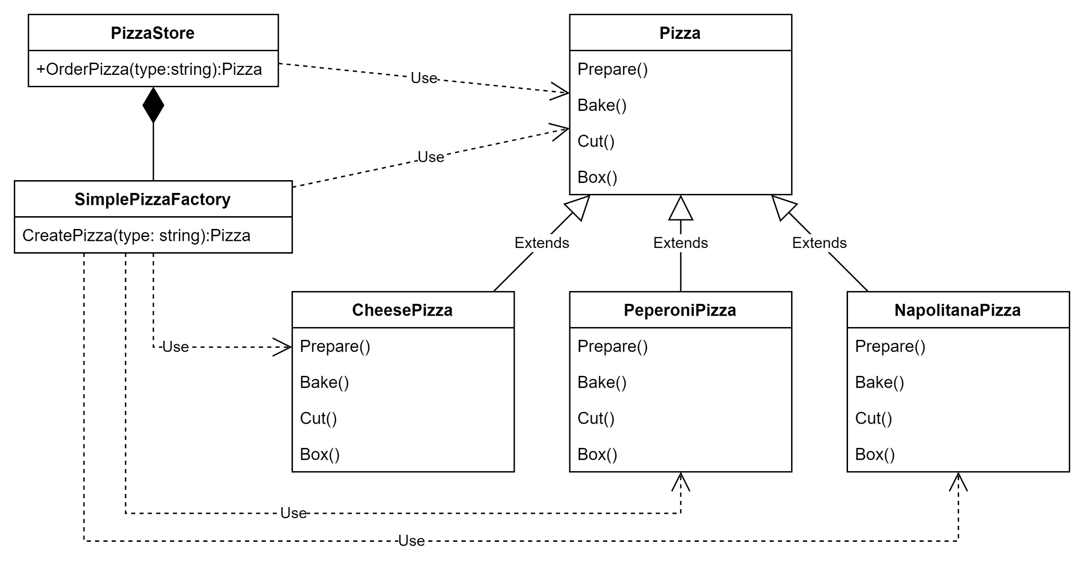
Обновлённая архитектура приложения
Продукт, производимый фабрикой – пицца.
Абстрактный класс, с полезными реализациями, которые переопределяются в подклассах
Клиент фабрики.
Обращается к SimplePizzaFactory для получения экземпляров
Конкретные продукты, каждый из которых реализовывает интерфейс Pizza.
Создаются фабриками
Фабрика должна быть единственной частью приложения, работающей с конкретными классами пиццы

Slide 15
Расширение бизнеса
Дела идут в гору. Требуется открыть сеть пиццерий PizzaStore по всей стране
Все пиццерии должны использовать код PizzaStore для приготовления пиццы, которая должна готовиться по единым правилам
Требуется учесть региональные различия в предпочтениях клиентов
В разных регионах рецепты пиццы могут различаться

Slide 16
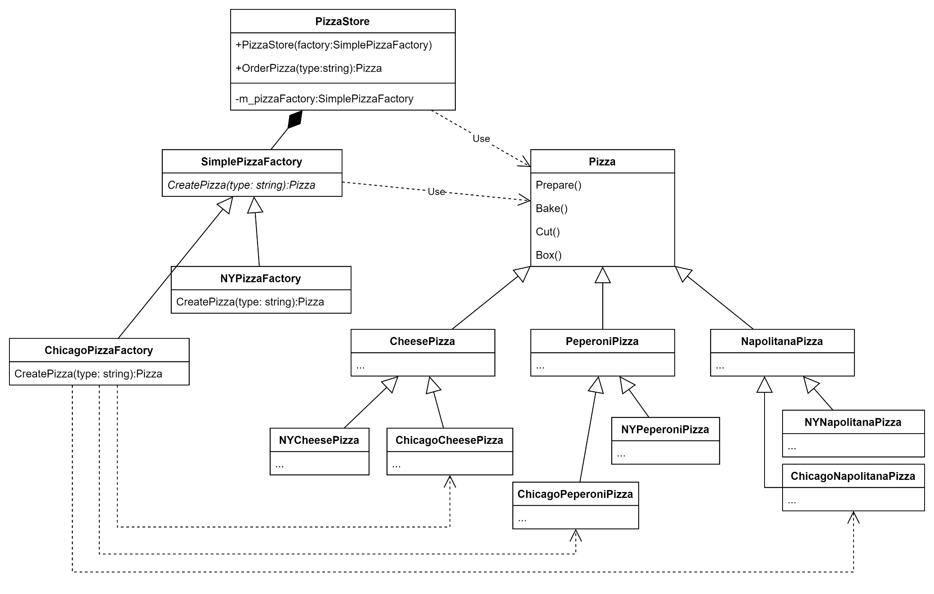

Slide 17
Фабрика пиццы для Нью-Йоркских филиалов Pizza Store
class NYPizzaFactory : public SimplePizzaFactory
{
public:
unique_ptr<Pizza> CreatePizza(const string& type) const override
{
unique_ptr<Pizza> pizza;
if (type == "cheese")
{
pizza = make_unique<NYCheesePizza>();
}
else if (type == "pepperoni")
{
pizza = make_unique<NYPepperoniPizza>();
}
else if (type == "napolitana")
{
pizza = make_unique<NYNapolitanaPizza>();
}
else
{
throw invalid_argument("Unknown pizza type");
}
return pizza;
}
};

Slide 18
Заказ пиццы в Нью-Йорком филиале
auto nyPizzaFactory = make_unique<NYPizzaFactory>();
PizzaStore pizzaStore(move(nyPizzaFactory));
auto pizza = pizzaStore.OrderPizza("pepperoni");

Slide 19
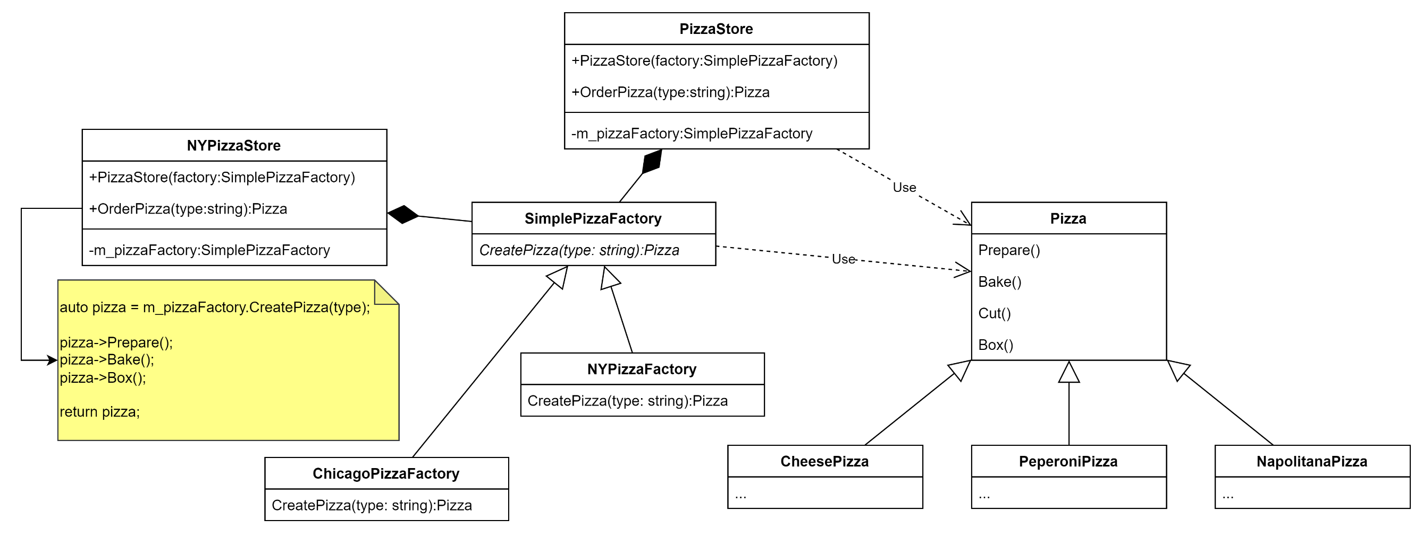
Проблема: некоторые пиццерии нарушают процесс приготовления пиццы
Notes:
Посмотрите на диаграмму. Мы получили пиццу из NYPizzaStore — и видим, что в её OrderPizza забыли вызвать Cut(). Почему так произошло? Потому что каждая конкретная пиццерия после создания пиццы повторяет один и тот же алгоритм обработки: Prepare → Bake → Cut → Box. Этот код дублируется в каждом классе *PizzaStore, и любая опечатка или “мелкая оптимизация” превращается в расхождение процесса. Сегодня кто-то пропустил Cut(), завтра — поменяет порядок шагов, послезавтра — добавит лишний. В итоге у нас разные магазины готовят «по-разному», хотя процесс должен быть единым — и это уже операционный риск, а не просто эстетика кода.
Чего мы хотим? Единого, неизменного сценария приготовления для всех пиццерий и расширения только в точке выбора конкретной пиццы. То есть алгоритм должен жить в одном месте, а вариативность — в другом. Это классический сигнал к применению пары идей: шаблонного метода и фабричного подхода.

Slide 20
Фабричный метод (Factory Method)
Идея: базовый класс фиксирует алгоритм работы с продуктом, а создание продукта делегирует подклассам через виртуальный метод
Когда применять?
Нужны разные виды продукта, но единый жизненный цикл или процесс
Нужно исключить дублирование кода после создания продукта
Хотим OCP:

Slide 21
Фабричный метод
Фабричный метод объявлен чисто виртуальным, чтобы субклассы предоставили реализацию создания объектов
Фабричный метод изолирует клиента из суперкласса от информации о конкретном типе создаваемого продукта
virtual unique_ptr<Product> FactoryMethod(const string& type) const = 0;
Фабричный метод возвращает некий тип Product, обычно используемый методами родительского класса
Фабричный метод может быть параметризован для выбора для выбора между несколькими разновидностями продуктов и/или параметрами их создания

Slide 22
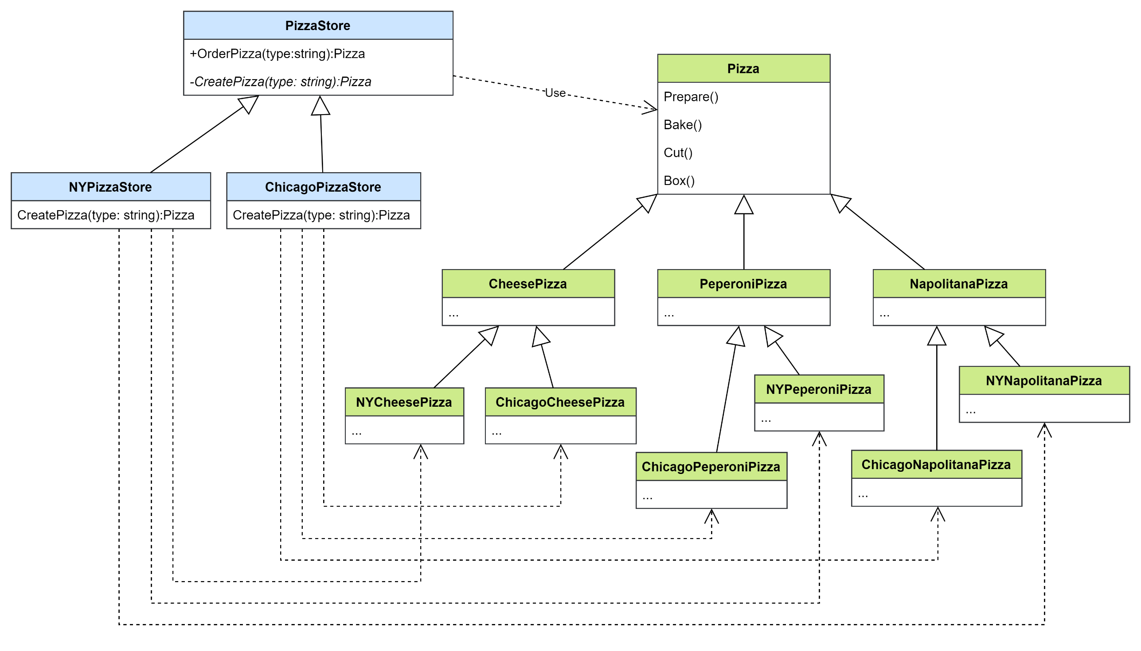
Абстрактный класс PizzaStore делегирует создание пиццы своим подклассам, объявляя метод CreatePizza() чисто виртуальным
Если пиццерия хочет готовить еду в нью-йоркском стиле, она использует субкласс с соответствующей реализацией метода CreatePizza()

Slide 23
Класс абстрактной пиццерии
class PizzaStore
{
public:
unique_ptr<Pizza> OrderPizza(const string& type)
{
// Делегируем создание экземпляра пиццы подклассам
auto pizza = CreatePizza(type);
// Дальнейшие шаги выполняем по строго заданному алгоритму
pizza->Prepare();
pizza->Bake();
pizza->Cut();
pizza->Box();
return pizza;
}
private:
// Конкретные подклассы обязаны реализовать данный метод
virtual unique_ptr<Pizza> CreatePizza(const string& type) const = 0;
};
Фабричный метод

Slide 24
Класс конкретной пиццерии
// Пиццерия, готовящая пиццу в нью-йоркском стиле
class NYPizzaStore : public PizzaStore
{
private:
// Все, что нужно - реализовать метод CreatePizza должным образом
unique_ptr<Pizza> CreatePizza(const string& type) const override
{
unique_ptr<Pizza> pizza;
if (type == "cheese")
{
pizza = make_unique<NYCheesePizza>();
}
else if (type == "pepperoni")
{
pizza = make_unique<NYPepperoniPizza>();
}
else if (type == "napolitana")
{
pizza = make_unique<NYNapolitanaPizza>();
}
else
{
throw invalid_argument("Unknown pizza type");
}
return pizza;
}
};

Slide 25
Создание пиццы
void OrderPizzaWithFactoryMethod(PizzaStore & pizzaStore)
{
auto pizza = pizzaStore.OrderPizza("pepperoni");
}
int main()
{
NYPizzaStore pizzaStore;
OrderPizzaWithFactoryMethod(pizzaStore);
return 0;
}

Slide 26
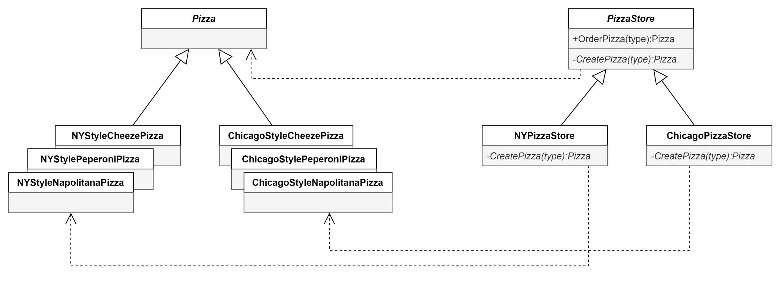
Параллельные иерархии классов
Обе иерархии содержат абстрактные классы, расширяемые конкретными классами со специализированными реализациями для Нью-Йорка и Чигаго
NYPizzaStore умеет готовить нью-йоркскую пиццу
ChicagoPizzaStore умеет готовить чикагскую пиццу

Slide 27
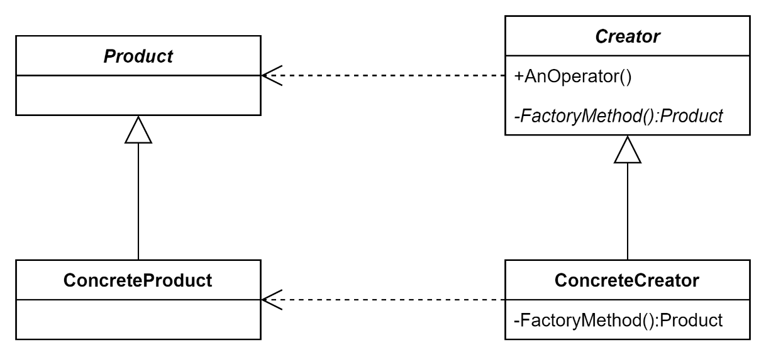
Структура паттерна Фабричный Метод
Класс Creator содержит реализации всех методов, выполняющих операции с продуктами, кроме фабричного метода
Абстрактный метод FactoryMethod() должен быть реализован всеми субклассами Creator
Все продукты должны реализовывать общий интерфейс, чтобы классы, их использующие, оперировали на уровне интерфейса, а не реализации
Класс ConcreteCreator реализует метод FactoryMethod(), производящий продукт
Класс ConcreteCreator отвечает за создание конкретных продуктов. Это единственный класс, который располагает информацией об их создании

Slide 28
Варианты реализации
Параметризованный фабричный метод
Метод принимает параметр и на его основе выбирает продукт
Один Creator обслуживает несколько вариантов
Удобно, если тип выбирается из конфигурации/ввода
Непараметризованный фабричный метод
У каждого подкласса есть фиксированный тип продукта, а в самом методе может не быть параметров
В обоих случаях Создатель не должен делать никаких предположений о конкретном типе полученного продукта
Notes:
«У фабричного метода есть две основных реализации — параметризованная и непараметризованная — и они решают разные задачи.
Параметризованный фабричный метод — это когда базовый или конкретный Creator принимает параметр, и на его основе выбирает, какой продукт вернуть. В нашем домене удобно передавать PizzaType: из UI/конфига/запроса приходит тип — мы преобразуем его в enum и зовём CreatePizza(type). Плюсы: один Creator закрывает много вариантов, интерфейс стабильный. Минусы: легко получить лес if/else и «магические строки». Лечение одно: реестр креаторов — таблица тип → функция-создатель. Тогда добавление нового вида — это регистрация, а не правка логики.
Непараметризованный фабричный метод — противоположность: каждый Creator создаёт фиксированный продукт, параметров нет. Например, NYCheeseStore всегда выпускает только сырную пиццу в нью-йоркском стиле. Плюсы: простота, нет ветвлений, API чистый. Минус: при росте ассортимента вы начинаете плодить подклассы — иерархия разрастается.
Часто встречаются комбинации. Например, у вас параметризованный фабричный метод с реестром, а для нескольких “особых” направлений — специализированные непараметризованные создатели. Можно и перегрузки держать (CreatePizza() без параметров и CreatePizza(type)), но это делайте осознанно, чтобы не дублировать процесс.
Ключевой принцип остаётся неизменным: Creator не знает конкретных типов; он возвращает интерфейс Product и не делает предположений о реализации. Это и есть соблюдение OCP/DIP.

Slide 29
Достоинства и недостатки паттерна
Достоинства
Creator не знает о том, какие есть конкретные классы и как их сконструировать
Код родителя имеет дело только с интерфейсом класса Product, поэтому он может работать с любыми классами конкретных продуктов
Недостатки
Возникает иерархия классов создателей, параллельная иерархии продуктов
А если фабричных методов несколько – приводит к комбинаторному взрыву

Slide 30
Принцип инверсии зависимостей

Slide 31
class DependentPizzaStore
{
public:
unique_ptr<Pizza> OrderPizza(const string & style, const string & type)
{
unique_ptr<Pizza> pizza;
if (style == "NY")
{
if (type == "cheese") { pizza = make_unique<NYStyleCheesePizza>(); }
else if (type == "clam") { pizza = make_unique<NYStyleClamPizza>(); }
else if (type == "pepperoni") { pizza = make_unique<NYStylePizza>(); }
else if (type == "veggie") { pizza = make_unique<NYStyleVegPepperonigiePizza>(); }
}
else if (style == "Chicago")
{
if (type == "cheese") { pizza = make_unique<ChicagoStyleCheesePizza>(); }
else if (type == "clam") { pizza = make_unique<ChicagoStyleClamPizza>(); }
else if (type == "pepperoni") { pizza = make_unique<ChicagoStylePepperoniPizza>(); }
else if (type == "veggie") { pizza = make_unique<ChicagoStyleVeggiePizza>(); }
}
if (!pizza)
{
throw invalid_argument("Unknown pizza type");
}
pizza->Prepare();
pizza->Bake();
pizza->Cut();
pizza->Box();
return pizza;
}
};
Реализация класса пиццерии, без использования каких-либо фабрик
От каких конкретных классов пиццы зависит этот класс?

Slide 32
Зависимости между объектами
Всякий раз при непосредственном создании экземпляра возникает зависимость от конкретного класса
Внесение изменений в конкретный класс может повлечь за собой изменение всех использующих его объектов

Slide 33
PizzaStore с сильными зависимостями
При изменении в реализации конкретных классов пиццы, возможно придется вносить изменения в PizzaStore
PizzaStore зависит от всех субклассов Pizza, т.к. непосредственно создает их экземпляры
PizzaStore зависит от реализаций, т.к. любые изменения в конкретных реализациях классов пиццы влияют на PizzaStore
Каждая новая разновидность пиццы создает новую зависимость для PizzaStore

Slide 34
Принцип инверсии зависимостей (Dependency Inversion Principle)
Код должен зависеть от абстракций, а не от конкретных классов
Высокоуровневые компоненты не должны зависеть от низкоуровневых; и те, и другие должны зависеть от абстракций
Высокоуровневой компонент – класс, поведение которого определяется в контексте других, низкоуровневых компонентов

Slide 35
Анализ класса DependentPizzaStore
PizzaStore – высокоуровневой компонент
Работает с разными объектами пиццы
Приготовление, выпекание, нарезка, упаковывание
Объекты пиццы – низкоуровневые компоненты
Класс DependentPizzaStore зависит от всех классов пиццы

Slide 36
Инверсия зависимостей при применении Фабричного Метода
PizzaStore теперь зависит только от Pizza
Pizza – абстрактный класс
Конкретные классы пиццы тоже зависят от абстракции Pizza, т.к. они реализуют интерфейс Pizza

Slide 37
Советы по применению принципа инверсии зависимостей
Не ссылайтесь на конкретные классы
Не наследуйтесь от конкретных классов
Это создаёт сильную зависимость
Наследуйтесь от абстрактных классов и реализуйте интерфейсы
Не переопределяйте неабстрактные методы базового класса
Переопределение реализованного метода означает, что базовый класс был плохой абстракцией
Это ориентиры, к которым нужно стремиться, а не слепо следовать

Slide 38
Когда зависимость от реализации не страшна
Используемый класс с большой вероятностью останется неизменным
string, vector, map, mutex

Slide 39
Абстрактная фабрика

Slide 40
Новые требования к пиццерии
Новые пиццерии следуют процедурам приготовления, но некоторые используют некачественные ингредиенты
Создание пиццы Фабричный Метод делегирует конкретным классам пиццерий, и некоторые злоупотребляют этой возможностью
Решение: создать фабрику ингредиентов
Пиццерии будут использовать её, а не создавать их самостоятельно
Сложности
В разных регионах компоненты пиццы формируются по-разному

Slide 41
Межрегиональные различия в составе пиццы
Чикаго
Нью-Йорк
Пицца с сыром
Томатный соус, моцарелла, пармезан, орегано
Вегетарианская пицца
Томатный соус, моцарелла, пармезан, баклажан, шпинат, оливки
Пицца с мидиями
Томатный соус, моцарелла, пармезан, мидии
Пицца Пеперони
Томатный соус, моцарелла, пармезан, баклажан, шпинат, оливки, пеперони
Пицца с сыром
Соус «маринара», реджиано, чеснок
Вегетарианская пицца
Соус «маринара», реджиано, грибы, лук, красный перец
Пицца с мидиями
Соус «маринара», реджиано, свежие мидии
Пицца Пеперони
Соус «маринара», реджиано, грибы, лук, красный перец, пеперони

Slide 42
Каждое семейство состоит из типа основы, типа соуса, типа сыра и типа морепродуктов, а также других (овощи и специи
Пиццы делаются из одних компонентов, но в разных регионах используются разные реализации этих компонентов
Каждый регион реализует полное семейство ингредиентов

Slide 43
Фабрика ингредиентов
Для каждого ингредиента в интерфейсе определяется метод Create
class IPizzaIngredientFactory
{
public:
virtual unique_ptr<IDough> CreateDough() = 0;
virtual unique_ptr<ISauce> CreateSauce() = 0;
virtual unique_ptr<ICheese> CreateCheese() = 0;
virtual vector<unique_ptr<IVeggies>> CreateVeggies() = 0;
virtual unique_ptr<IPepperoni> CreatePepperoni() = 0;
virtual unique_ptr<IClams> CreateClam() = 0;
virtual ~IPizzaIngredientFactory() = default;
};

Slide 44
План работ
Реализовать фабрику ингредиентов для каждого региона, реализующую интерфейс IPizzaIngredientFactory
Реализовать набор классов ингредиентов
Где это возможно, классы будут использоваться совместно несколькими регионами
Связать классы воедино в коде PizzaStore

Slide 45
Паттерн Абстрактная фабрика
Предоставляет интерфейс создания семейств взаимосвязанных продуктов, не указывая их конкретных классов
Гарантирует совместимость элементов внутри семейства
Когда применять
Нужны наборы согласованных объектов (региональные ингредиенты, тема/скины, драйверы железа).
Нужно переключать семейства целиком (без изменения клиентского кода.
Важно enforce-ить совместимость (NY-соус + NY-сыр, а не случайная смесь).

Slide 46
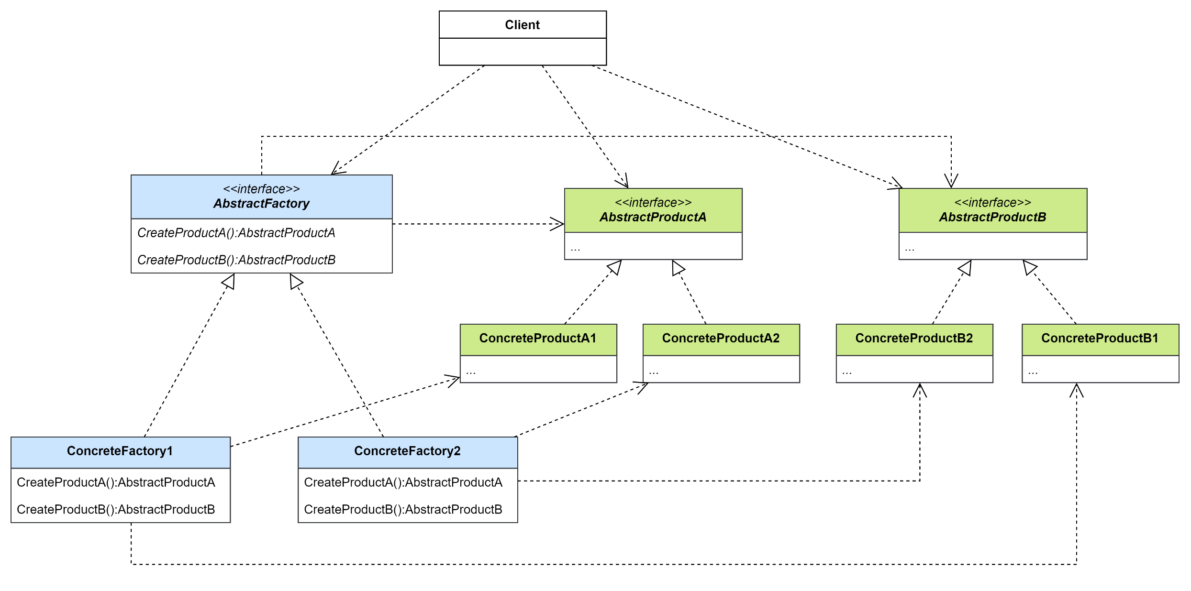
Структура паттерна «Абстрактная фабрика»

Slide 47
class NyPizzaIngredientFactory : public IPizzaIngredientFactory
{
unique_ptr<IDough> CreateDough() override
{
return make_unique<ThinCrustDough>();
}
unique_ptr<ISauce> CreateSauce() override
{
return make_unique<MarinaraSauce>();
}
unique_ptr<ICheese> CreateCheese() override
{
return make_unique<ReggianoCheese>();
}
vector<unique_ptr<IVeggies>> CreateVeggies() override
{
return { make_unique<Garlic>(), make_unique<Onion>(),
make_unique<Mushroom>(), make_unique<RedPepper>()
};
}
unique_ptr<IPepperoni> CreatePepperoni() override
{
return make_unique<SlicedPepperoni>();
}
unique_ptr<IClams> CreateClam() override
{
return make_unique<FreshClams>();
}
};
Для каждого ингредиента в семействе создается его версия для Нью-Йорка
Нарезанные пепперони используются и в Нью-Йорке и в Чикаго
Нью-Йорк находится на побережье, поэтому используются свежие мидии. В Чикаго - замороженые

Slide 48
class Pizza
{
public:
virtual void Prepare() = 0;
void Bake() { cout << "Bake for 25 minutes at 350" << endl; }
void Cut() { cout << "Cutting the pizza into diagonal slices" << endl; }
void Box() { cout << "Place pizza in official PizzaStore box" << endl; }
string GetName()const { return m_name; }
string ToString()const { /* Код вывода описания пиццы */ }
virtual ~Pizza() = default;
protected:
string m_name;
unique_ptr<IDough> m_dough;
unique_ptr<ISauce> m_sauce;
vector<unique_ptr<IVeggies>> m_veggies;
unique_ptr<ICheese> m_cheese;
unique_ptr<IPepperoni> m_pepperoni;
unique_ptr<IClams> m_clam;
};

Slide 49
Сырная пицца
class CheesePizza : public Pizza
{
public:
CheesePizza(unique_ptr<IPizzaIngredientFactory> && factory)
: m_ingredientFactory(move(factory))
{
}
void Prepare() override
{
cout << "Preparing " << GetName() << endl;
m_dough = m_ingredientFactory->CreateDough();
m_sauce = m_ingredientFactory->CreateSauce();
m_cheese = m_ingredientFactory->CreateCheese();
}
private:
unique_ptr<IPizzaIngredientFactory> m_ingredientFactory;
};

Slide 50
Пицца из мидий
class ClamPizza : public Pizza
{
public:
CClamPizza(unique_ptr<IPizzaIngredientFactory> && factory)
: m_ingredientFactory(move(factory))
{ }
void Prepare() override
{
cout << "Preparing " << GetName() << endl;
m_dough = m_ingredientFactory->CreateDough();
m_sauce = m_ingredientFactory->CreateSauce();
m_cheese = m_ingredientFactory->CreateCheese();
m_clam = m_ingredientFactory->CreateClam();
}
private:
unique_ptr<IPizzaIngredientFactory> m_ingredientFactory;
};

Slide 51
class PizzaStore
{
public:
unique_ptr<Pizza> OrderPizza(const string& type)
{
auto pizza = CreatePizza(type);
cout << "--- Making a " << pizza->GetName() + " ---" << endl;
pizza->Prepare();
pizza->Bake();
pizza->Cut();
pizza->Box();
return pizza;
}
virtual ~PizzaStore() = default;
private:
// Применяем паттерн Фабричный метод
virtual unique_ptr<Pizza> CreatePizza(const string& type) = 0;
};

Slide 52
class ChicagoPizzaStore : public PizzaStore
{
private:
unique_ptr<Pizza> CreatePizza(const string& type) override
{
unique_ptr<Pizza> pizza;
auto ingredientFactory = make_unique<ChicagoPizzaIngredientFactory>();
if (type == "cheese")
{
pizza = make_unique<CheesePizza>(move(ingredientFactory));
pizza->SetName("Chicago Style Cheese Pizza");
}
else if (type == "clam")
{
pizza = make_unique<ClamPizza>(move(ingredientFactory));
pizza->SetName("Chicago Style Clam Pizza");
}
else
{
/* другие типы пиццы */
}
return pizza;
}
};

Slide 53
class NYPizzaStore : public PizzaStore
{
private:
unique_ptr<Pizza> CreatePizza(const string& type) override
{
unique_ptr<Pizza> pizza;
auto ingredientFactory = make_unique<NYPizzaIngredientFactory>();
if (type == "cheese")
{
pizza = make_unique<CheesePizza>(move(ingredientFactory));
pizza->SetName("New York Style Cheese Pizza");
}
else if (type == "clam")
{
pizza = make_unique<ClamPizza>(move(ingredientFactory));
pizza->SetName("New York Style Clam Pizza");
}
else
{
/* другие типы пиццы */
}
return pizza;
}
};

Slide 54
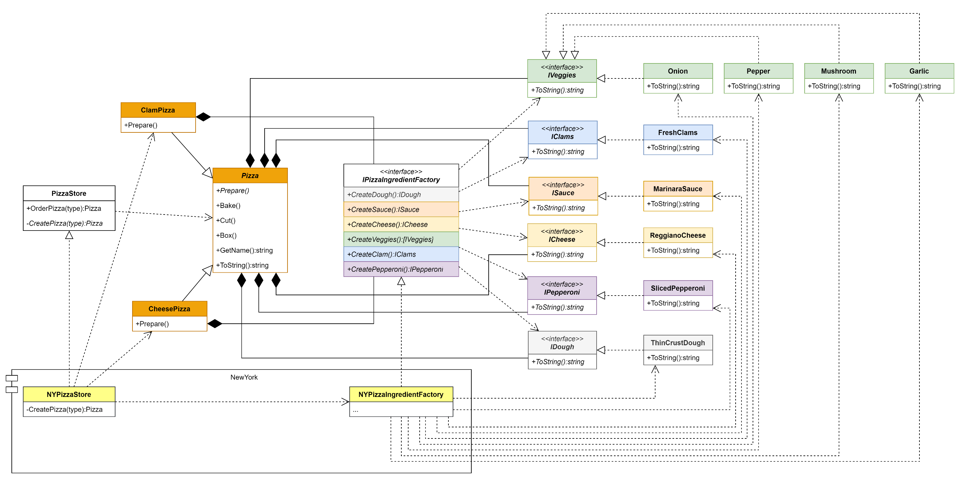

Slide 55
Фабрика в функциональном стиле

Slide 56
Лаваш
using DoughFactory = function<std::unique_ptr<IDough>()>;
class Lavash : public Pizza
{
public:
Lavash(const DoughFactory & doughFactory)
:m_doughFactory(doughFactory) { }
void Prepare() override {
cout << "Preparing " << GetName() << endl;
m_dough = m_doughFactory();
}
private:
DoughFactory m_doughFactory;
};
Notes:
Лаваш - иллюстрирует использование фабрики в функциональном стиле
Вместо одной большой универсальной фабрики принимает одну мини-фабрику по производству теста
Если понадобится использовать более одного ингредиента, можно передать доп. мини-фабрику

Slide 57
Пиццерия «У Ашота»
unique_ptr<IDough> ThinCrustDoughFactory()
{
return make_unique<CThinCrustDough>();
}
/* Пиццерия "У Ашота". Производит только Лаваш. */
class AshotsPizzaStore : public PizzaStore
{
private:
// Тип не имеет значения. В меню только лаваш
unique_ptr<Pizza> CreatePizza(const string& /*type*/) override
{
auto pizza = make_unique<Lavash>(ThinCrustDoughFactory);
pizza->SetName("Lavash");
return pizza;
}
};

Slide 58
Уменьшаем количество зависимостей

Slide 59
Абстрактная фабрика скрывает не только классы продуктов, но и их конструирование
Что скрывает фабрика
Знание о конкретных классах продуктов
Знание о параметрах конструкторов и способе их получения
Что остаётся клиенту
Обращение к интерфейсу фабрики
Передача абстрактных параметров, общих для семейства (без платформенных/реализационных деталей)
Где берутся конкретные параметры
Хранятся внутри фабрики (конфиг, DI, кэши, политики)
Конструируются «по месту» (композиция зависимостей)
Запрашиваются из внешних источников (сервис/локатор/провайдер)
Эффект
Клиент не знает “какой класс и с какими аргументами” — только какой продукт по контракту
Меньше связностей, выше тестируемость, проще переключать семейства
Notes:
У абстрактной фабрики есть важная, но часто недооценённая суперсила: она снимает с клиента не только знание о конкретных классах, но и знание о том, как их правильно сконструировать.
До фабрики клиенту приходилось понимать детали: какой именно класс создать и какие параметры ему подать — иногда длинный список, иногда с зависимостями, которые нужно где-то получить: конфиги, хендлы, коннекторы, кэши. В реальных системах это быстро превращается в «размазывание» инфраструктурных знаний по бизнес-коду.
С абстрактной фабрикой клиент общается только с интерфейсом. Он говорит: “Сделай мне Label с таким-то текстом” — и всё. Это абстрактный параметр, общий для семейства продуктов: любая Label отображает текст. А вот платформенные детали — HWND на Windows, NSView на macOS, метрики, локаль, выбранная тема — это забота фабрики. Она либо хранит нужные зависимости у себя (полученные через DI), либо собирает их на лету, либо вытягивает из внешних источников. Клиент этого не видит и не обязан знать.
Почему это важно? — Меньше связностей: клиент не зависит от конкретных типов и их конструкторов. — Лучше тестируемость: в тестах подменяем фабрику фейковой, не мучая клиент заглушками параметров. — Проще эволюция: поменялась сигнатура конструктора продукта — меняем фабрику, а не всех клиентов. — Чище API: методы фабрики принимают только то, что действительно концептуально нужно продукту, без утечек реализации.
Ключевой принцип формулируется так: клиент передаёт фабрике только параметры, которые относятся к контракту продукта как к абстракции. Всё, что относится к конкретной реализации — платформа, хендлы, политики создания, кеши — остаётся внутри фабрики. Это и делает абстрактную фабрику удобным «демаркационным слоем» между бизнес-логикой и инфраструктурой.»

Slide 60
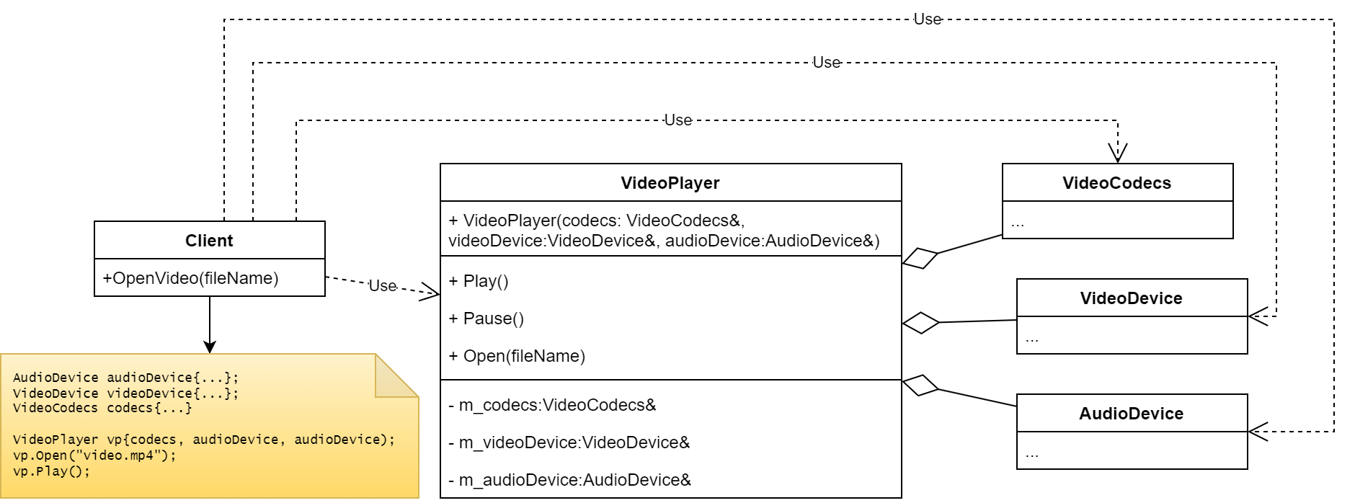
Где взять параметры для конструктора?

Slide 61
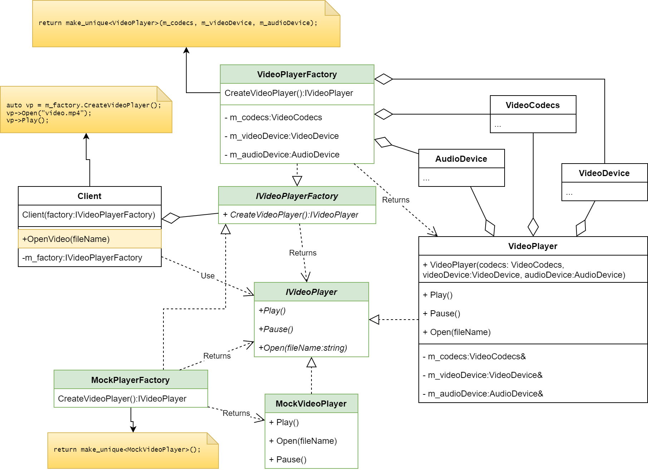

Slide 62
Антипаттерны
«У меня была проблема, и я решил использовать для её решения язык программирования Java. Теперь у меня Фабрика Проблем»
Отто фон Бисмарк

Slide 63
Фабрика фабрик
Что это такое?
Лишний уровень абстракции: XxxFactoryFactory, getFactory(type)
Клиент знает как добыть фабрику, вместо «что создать»
Инфраструктурные детали протекают в бизнес-код
Когда это возникает
Переабстракция “на вырост” (нарушение YAGNI)
Смешение ролей: фабрика + service locator в одном
Нет composition root: сборка зависимостей «расползлась»
Попытка одной схемой покрыть несвязанные семейства
Почему это плохо
Повышенная связность, утечка инфраструктуры в домен
Сложнее тестировать и эволюционировать
Решения о вариантах рассредоточены → ломается OCP/DIP
Notes:
Иногда мы перестарались с абстракциями и получаем “фабрику фабрик”. Клиент вместо простого “создай продукт” сначала выясняет, какую фабрику взять, где её искать — и только потом создаёт объект. В итоге детали инфраструктуры просачиваются в домен, растёт связность и сложность тестов.»
Чаще всего это последствия YAGNI: хотели гибкости “на будущее”. Ещё типично — смешали фабрику с локатором сервисов, или вообще нет места, где собирается граф зависимостей, — потому решения о выборе реализации размазываются по коду.
Мы платим ростом связности и себестоимостью изменений. Конфигурация разбросана, OCP/DIP нарушены: вместо одной точки расширения — десятки мелких решений по коду.

Slide 64
Симптомы
Цепочки вызовов: provider → getFactory() → create() → build()
Методы getFactory(style|region|platform) встречаются повсюду
Объекты хранят фабрики, а не продукты/провайдеры продуктов
Тесты требуют «моков моков» и длинной настройк
Notes:
Понять, что вы в ловушке, легко: многозвенные вызовы, методы получения фабрик в бизнес-классе, вместо простых зависимостей — фабрики, и тесты, которые превращаются в карнавал двойных/тройных моков.

Slide 65
Как лечить Фабрику фабрик?
Введите composition root (единую точку сборки)
Здесь выбираются конкретные реализации, читается конфиг/фичфлаги
Здесь же регистрируются креаторы и создаются фабрики
Внедряйте готовые зависимости (DI), а не «способы добычи»
Клиенту → IPizzaStore/IPizzaFactory, а не IFactoryProvider/getFactory()
Для ленивой поставки — одноуровневый Provider<T>/Factory<T>
Чистите API от инфраструктурных деталей
Клиент передаёт абстрактные параметры (тип, текст, настройки домена)
Платформенные хендлы/ресурсы добывает фабрика, а не клиент
Notes:
Лечение начинается с composition root: это единственное место, где мы решаем, какие реализации использовать, читаем конфиг, регистрируем креаторы. Отсюда же через DI передаём клиентам готовые зависимости: IPizzaStore, IPizzaFactory или Provider<T>, если нужна ленивость — но ровно один уровень, не FactoryFactory.
Важно чистить API: клиент передаёт только абстрактные параметры (тип пиццы, регион), а платформенные детали и получение ресурсов остаются внутри фабрик. В тестах это даст простой путь — подменили фабрику фейковой и проверили бизнес-логику без «моков моков»

Slide 66
God Factory
Симптомы: одна фабрика создаёт «всё на свете» (несвязанные продукты/семейства).
Чем плохо: высокая связность, тяжёлые зависимости, неповоротливость.
Лечение: делите по семействам и bounded context’ам; держите одну фабрику на одно согласованное семейство.

Slide 67
Протекающие абстракции
Симптомы: клиент делает dynamic_cast/проверки типа, знает про ConcreteCheese.
Чем плохо: клиенты привязываются к реализациям, ломается DIP/OCP
Лечение: расширьте абстрактные интерфейсы продуктов; добавьте недостающие операции на уровне абстракций.

Slide 68
Магические строки и лес из if/switch
Симптомы: выбор продуктов по строкам/числам внутри фабрики
Чем плохо: опечатки, неявные контракты, трудно рефакторить
Лечение: enum class + реестр креаторов (`map<Enum, fn()>), валидация на границе.

Slide 69
Фабрика-синглтон с глобальным состоянием
Симптомы: глобальный Instance(), смена семейства влияет на весь процесс.
Чем плохо: скрытые зависимости, гонки, хрупкие тесты.
Лечение: инъекция фабрики (DI) как зависимости, без глобального состояния.

Slide 70
Неполные семейства
Симптомы: в одном регионе реализованы не все продукты (createClam() кидает/возвращает null).
Чем плохо: условные развилки в клиентах, нарушается совместимость.
Лечение: либо полные семейства, либо явные capability-интерфейсы/композиция нескольких фабрик.

Slide 71
Параметры реализации в API фабрики
Симптомы: методы фабрики требуют платформенных хендлов/флагов реализации.
Чем плохо: утечка деталей, рост связности.
Лечение: в публичном API — только абстрактные параметры (то, что общо всем продуктам); детали — внутри фабрики.

Slide 72
Мутирующие фабрики (изменяемое семейство на лету)
Симптомы: factory.setRegion("NY") посреди работы.
Чем плохо: неочевидные эффекты, трудно воспроизводить баги.
Лечение: делайте фабрики иммутабельными; для смены семейства — создавайте новый экземпляр.

Slide 73
Смешение ролей с Builder
Симптомы: фабрика не только «создаёт», но и «пошагово настраивает» сложные продукты
Чем плохо: раздутый интерфейс, путаница ответственности\
Лечение: сложную пошаговую сборку — в Builder, фабрика — точка выбора семейства/старт билда.

Slide 74
Вопросы?

